Slide 1
冀教版数学六年级上册第二单元
解决问题
WWW.PPT818.COM

Slide 2
教学目标
1、经历综合运用比和比例等知识解决生活中实际问题的过程。
2、能运用所学知识做出不同的什锦糖配制方案，提高解决实际问题的能力。
3、经历与他人交流配制方案的过程，对配制什锦糖问题有自己的想法和建议。

Slide 3
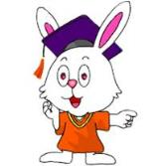
从下面四种糖重任选 三种，按2:3:5配成什锦糖50千克。

Slide 4
方案一：选奶糖、酥糖和巧克力糖。
2＋3＋5＝10
奶糖：50× ＝10（千克）
24×10＝240（元）
酥糖：50× ＝15（千克）
10×15＝150（元）
巧克力糖：50× ＝25（千克）
18×25＝450（元）
每千克什锦糖：（240＋150＋450）÷50＝16.8（元）

Slide 5
方案二：选奶糖、酥糖和水果糖。
2＋3＋5＝10
奶糖：50× ＝10（千克）
24×10＝240（元）
酥糖：50× ＝15（千克）
10×15＝150（元）
水果糖：50× ＝25（千克）
14×25＝350（元）
每千克什锦糖：（240＋150＋350）÷50＝14.8（元）

Slide 6
方案二：选奶糖、巧克力糖和水果糖。
2＋3＋5＝10
奶糖：50× ＝10（千克）
24×10＝240（元）
巧克力糖：50× ＝15（千克）
18×15＝270（元）
水果糖：50× ＝25（千克）
14×25＝350（元）
每千克什锦糖：（240＋270＋350）÷50＝17.2（元）

Slide 7
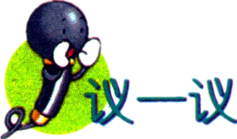
怎样配制什锦糖价格最高？怎样配制价格最低？

Slide 8
练一练
1. 从下面任选三种糖，按2：3：5配成100千克什锦糖。做出什锦糖单价最低和最高的配制方案。

Slide 9
2. 一种淡蓝色涂料用白色涂料和蓝色涂料按3：1配制的。
（1）现在有12千克白色涂料，需要 几千克蓝色涂料才能配成这种淡蓝色涂料？

Slide 10
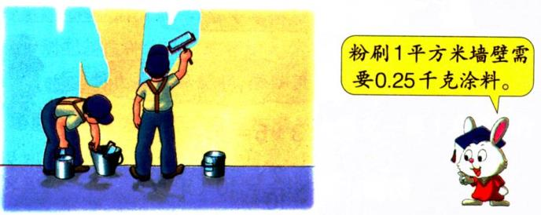
2. 一种淡蓝色涂料用白色涂料和蓝色涂料按3：1配制的。
（2）现在要用这种涂料刷一面长300米、高2米的临街墙壁。粉刷完这面墙壁需要白色涂料和蓝色涂料各多少千克？

Slide 11
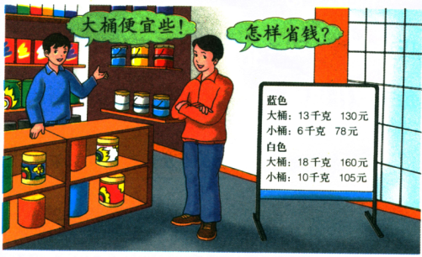
2. 一种淡蓝色涂料用白色涂料和蓝色涂料按3：1配制的。
（3）粉刷完这面墙，买涂料要花多少钱？

